Slide 1
Перспективы экстракорпоральной мембранной оксигенации в терапии критических состояний Шукевич Д.Л. Кемерово 14.05.2015г.
Autumn
Autumn
Лаборатория критических состояний
ФГБНУ НИИ комплексных проблем сердечно-сосудистых заболеваний
Кемеровская государственная медицинская академия
Кемеровская областная клиническая больница

Slide 2
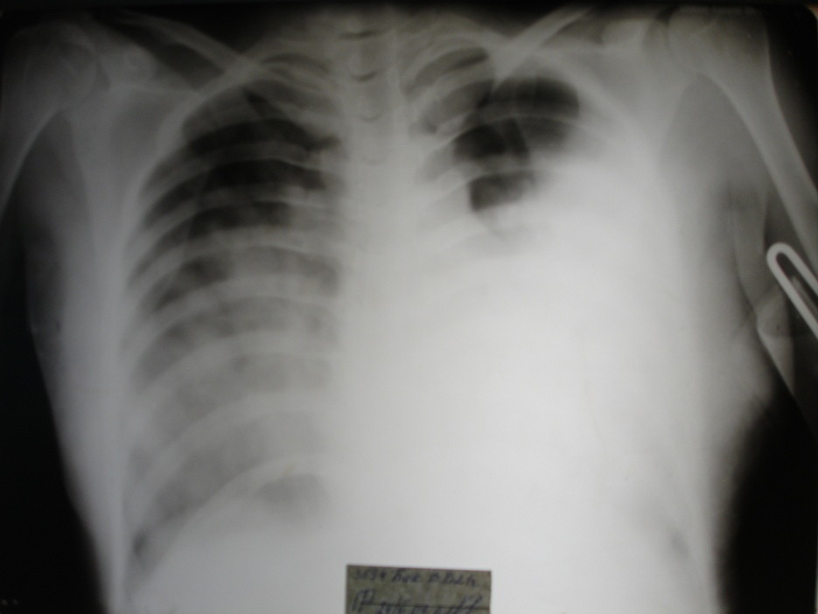
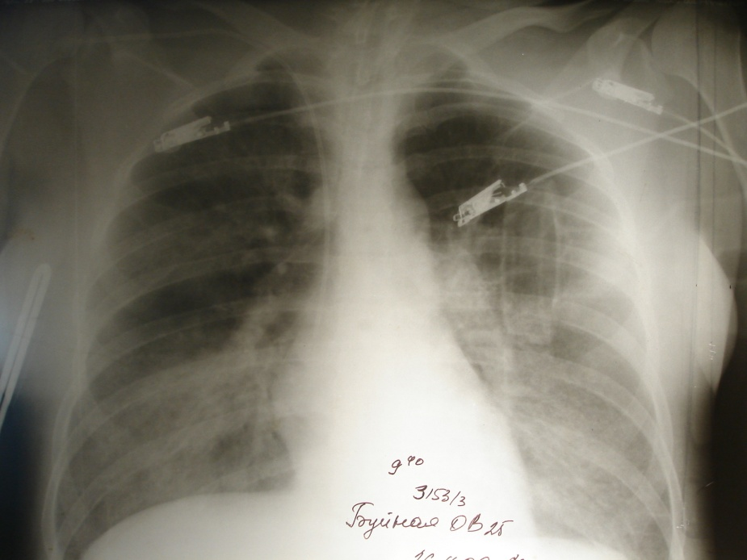
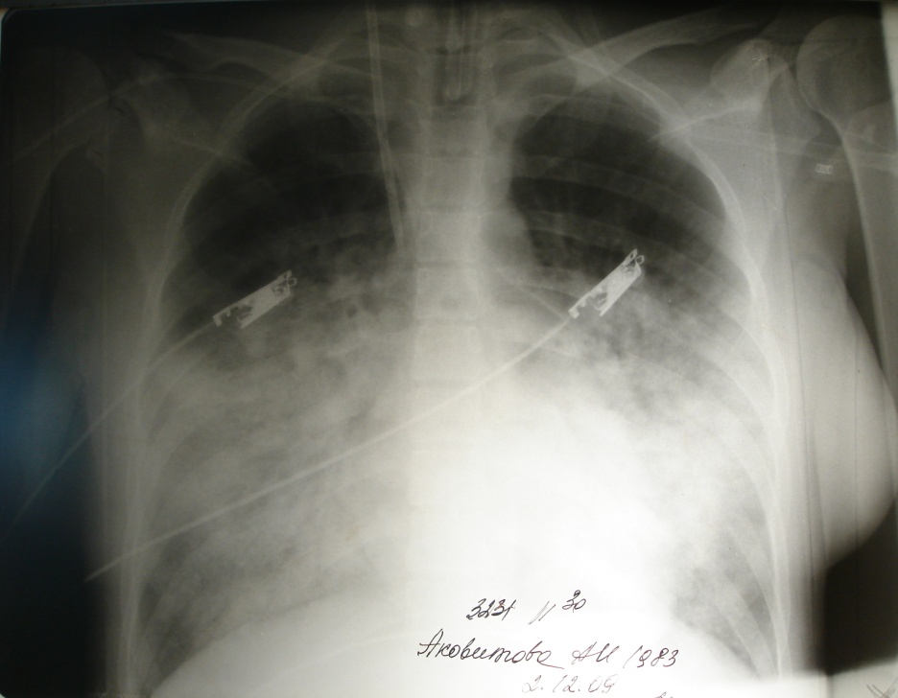
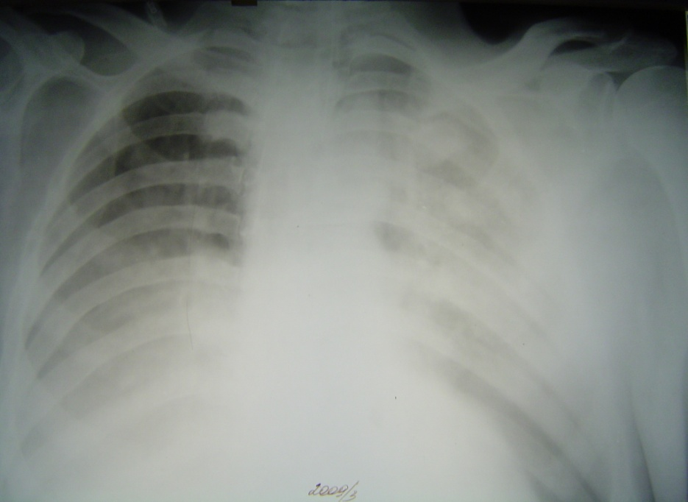
2-сторонняя полисегментарная пневмония A/H1N1

Slide 3
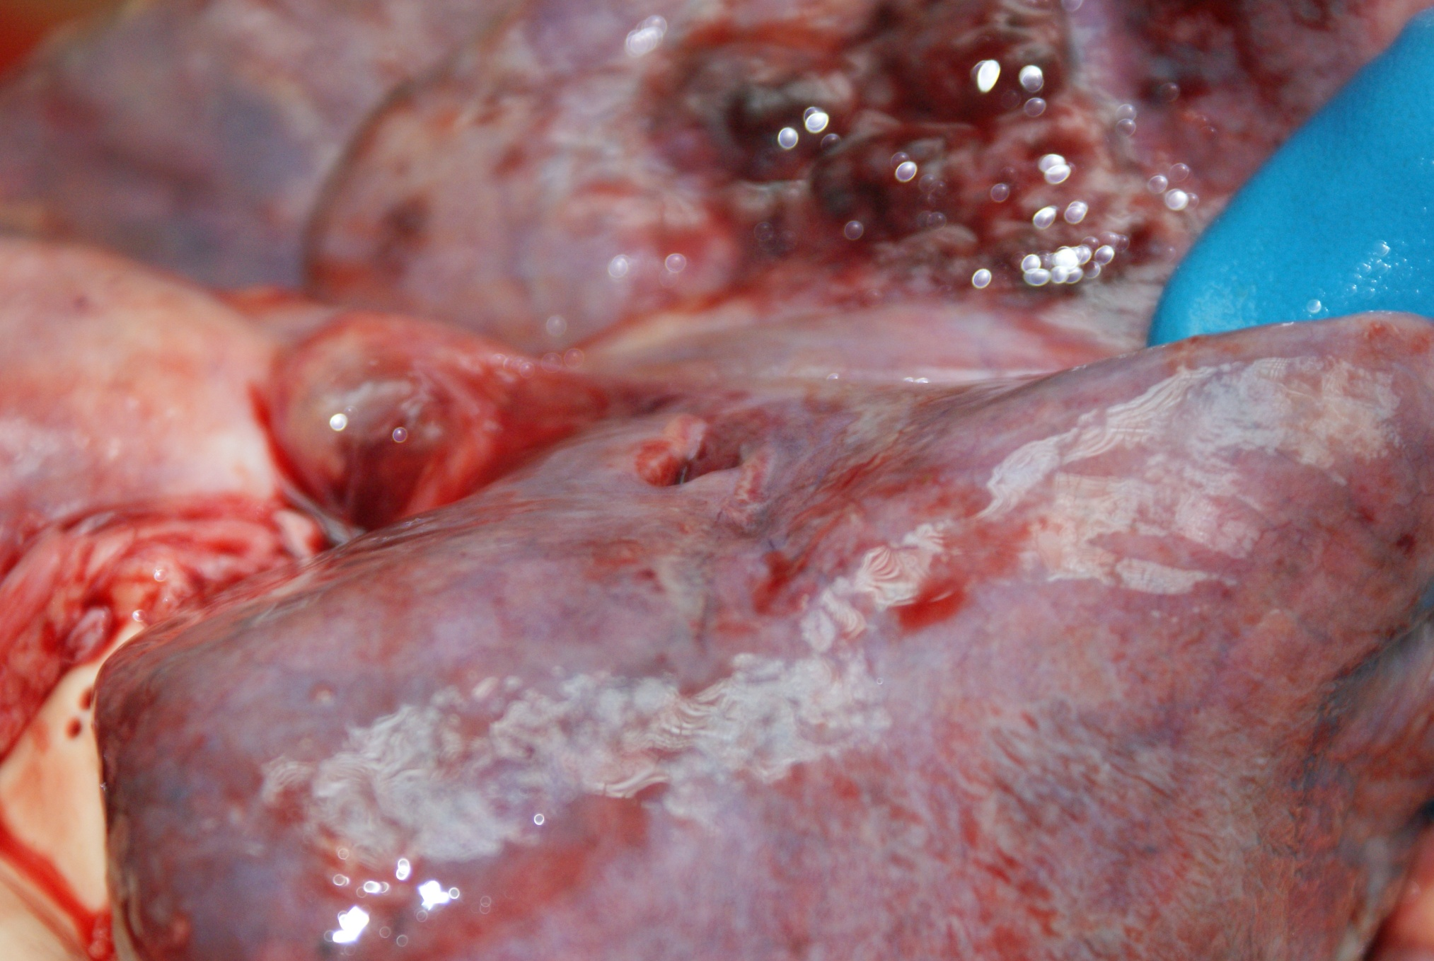
Разрыв легкого

Slide 4
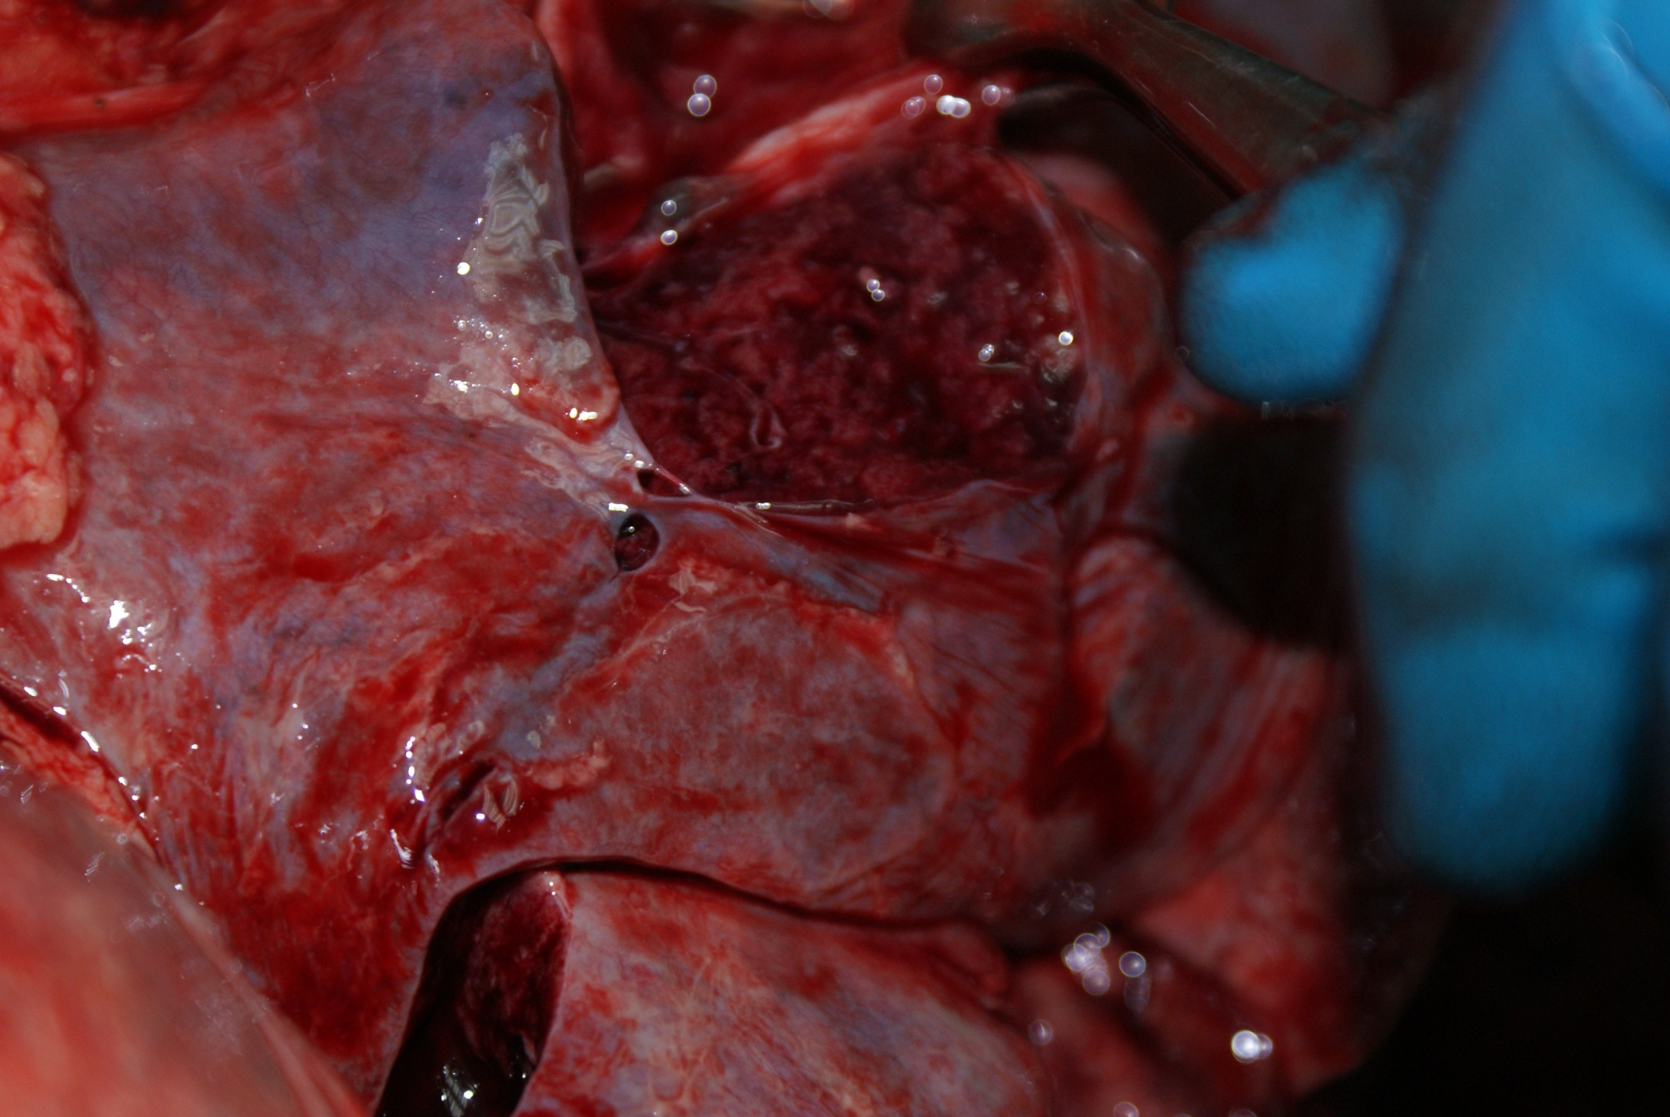
Разрыв легкого

Slide 5
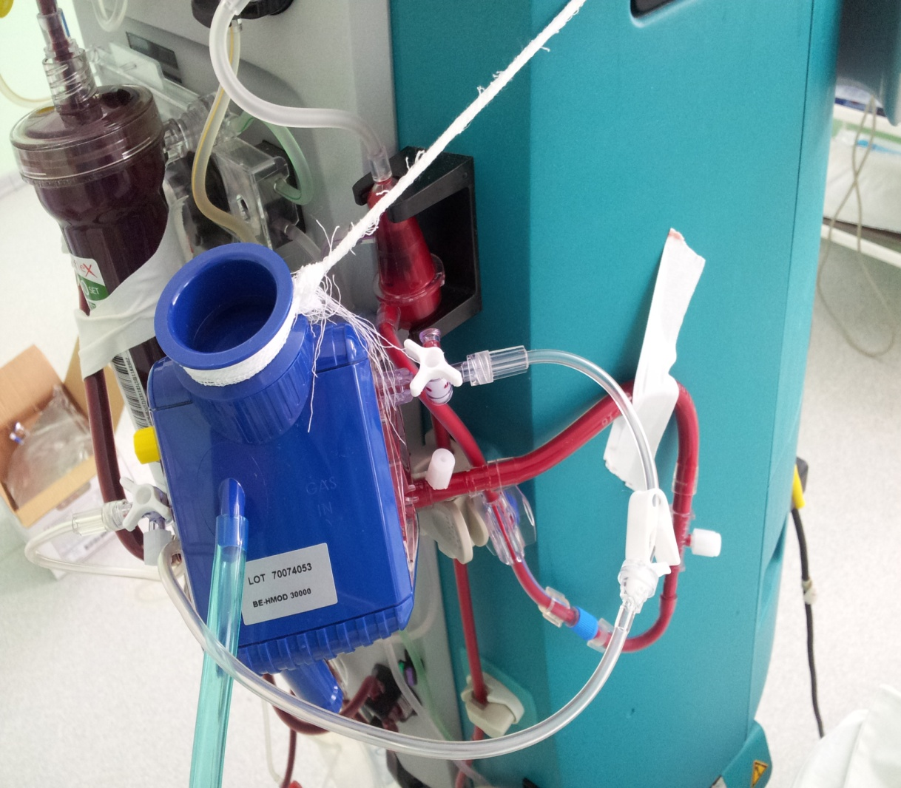
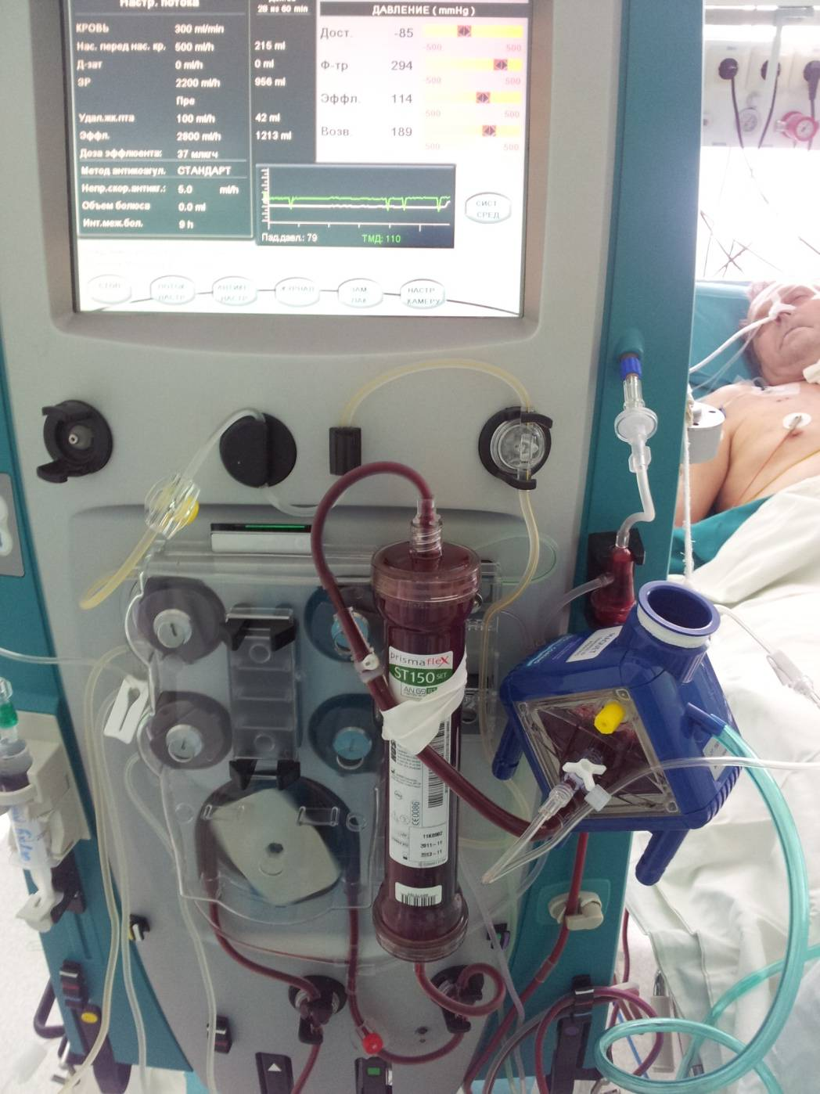
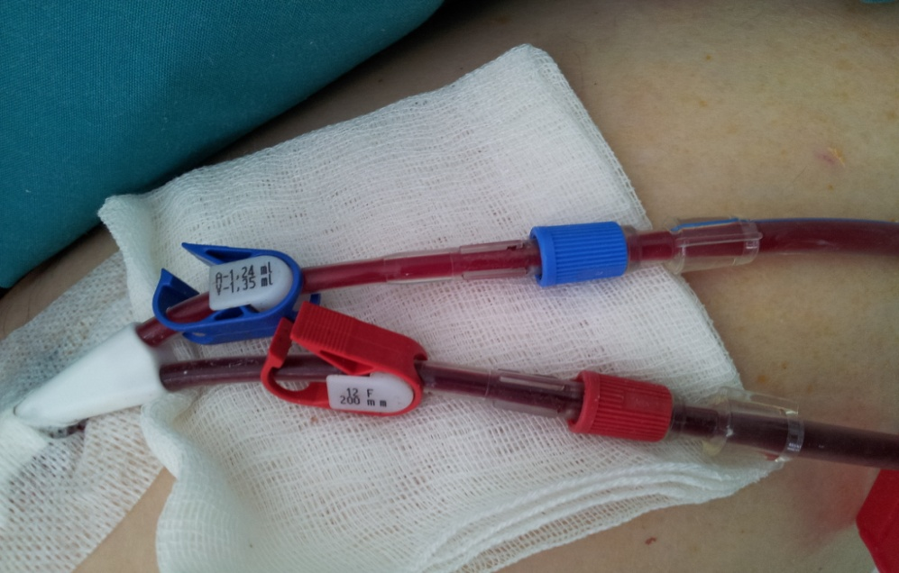

Slide 6
ЭКМО экстракорпоральная мембранная оксигенация
Экстракорпоральное поддержание жизнедеятельности (Extracorporeal Life Support) – использование механических устройств для временной (от нескольких дней до нескольких месяцев) поддержки функции сердца и/или легких (полностью или частично) при сердечно-легочной недостаточности, которое ведет к восстановлению функции органа или его замещению
ELSO Guidelines Version 1.1 April 2009

Slide 7
Robert Bartlett
рандомизированные исследования
Extracorporeal circulation in neonatal respiratory failure: a prospective randomized study.
Bartlett RH, Roloff DW et al. Pediatrics. 1985 Oct;76(4):479-87
выживаемость с ЭКМО достоверно выше – выжили все
Extracorporeal membrane oxygenation and conventional medical therapy in neonates with persistent pulmonary hypertension of the newborn: a prospective randomized study.
O'Rourke PP, Crone RK, et al. 1989 Dec;84(6):957-63
новорожденные с вероятностью 85% летальности – 39 пациентов
выживаемость в группе с ЭКМО 97%, с обычной терапией – 60%

Slide 8
Актуальность ЭКМО значительно возросла за последние 10 лет…
Самая большая доказательная у детей (Mugford M, 2008, Peek G., 2010)
Ограничение применения у взрослых пациентов до середины прошлого десятилетия – не доказана эффективность, осложнения (Hei F., 2011, Cheng R., 2013), в том числе и ухудшение выживаемости (Mohammad Sajjad, 2013)
Возможные причины:
- устаревшее оборудование
- нарушение методологии
- терминальные пациенты
- позднее начало
С 2009 года – резко возрос интерес к ВВ ЭКМО в связи с пандемией свиного гриппа A/H1N1 – положительные результаты, неплохая доказательная база (регистр ELSO, 2013)
Последние 10 лет на западе и 5 лет в России – возрастание интереса к ВА ЭКМО у критических пациентов (Strickland R., 2009; Chung E., 2011; Slottosch I., 2012; Kagawa E., 2012; Mikus E., 2013; Mody K., 2014 и др.)
Число публикаций по базе «PubMed» за последние 10 лет (2003-2014гг.) увеличилось в 4,5 раза – со 187 до 836
В отечественных журналах по базе «Elibrary» – не более 20 статей (2014г.)

Slide 9
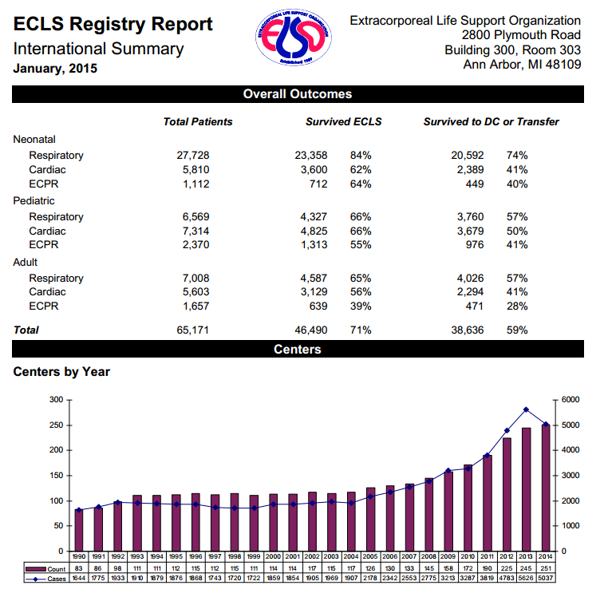

Slide 10
ГРИПП H1N1
323 случая в регистре ELSO (апрель 2011) – 76 центров
196 – выжили
11 – находятся в госпитале
106 – умерло
10 – находятся на ЭКМО
среднее время на ЭКМО – 296 часов (12.3 суток)
Взрослых - 225
Детей – 94
Новорожденных – 4
ВЫЖИВАЕМОСТЬ: 64,1%

Slide 11
266 молодых пациентов (36 лет в среднем) на ЭКМО: ожирение – 39%, диабетики – 11%, бронхиальная астма или ХОБЛ – 11%. 20% пациентов были женщины в пред- или послеродовом периоде.
• Всем пациентам проводилась ИВЛ в среднем в течение двух дней, затем 72% больных передавались в специализированные центры для реализации ЭКМО. В 94% проводилась вено-венозная ЭКМО.
• ЭКМО проводилось в среднем в течение 10 дней с краткосрочной смертностю в диапазоне от 8% до 65% со средним пребыванием в ОРИТ – 25 дней, и в стациионаре – 37 дней.
ЭКМО приемлемо и эффективно у пациентов с ОПЛ из-за инфекции H1N1. Несмотря на это, в большинстве случаев требуется длительная поддержка (более одной недели), и пациенты с тяжелыми сопутствующими заболеваниями и/или полиорганной недостаточностью имеют высокий риск смерти, в большей степени обусловленный сопутствующими заболеваниями.

Slide 12
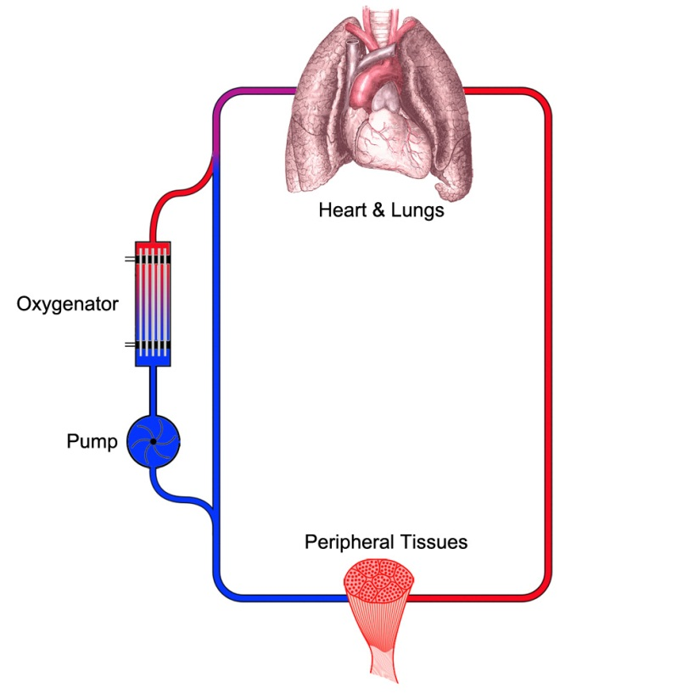
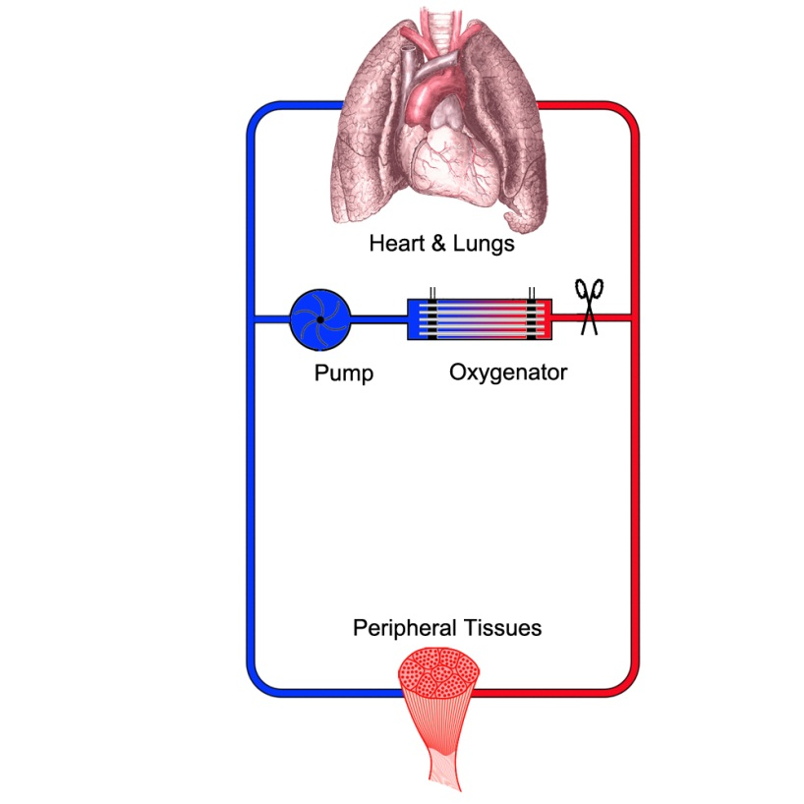
ЭКМО
Вено-венозная
Артерио-венозная

Slide 13
ЭКМО
Вено-венозная
Артерио-венозная
Оксигенация венозного возврата,
обеспечение адекватного экстракорпорального газообмена при рефрактерной дыхательной недостаточности
Resting lungs
Обеспечение вспомогательного кровообращения и экстракорпорального газообмена при рефрактерной острой сердечно-(легочной) недостаточности
Resting heart

Slide 14
Экстракорпоральный газообмен при острой дыхательной недостаточности
Показания:
Острая ОБРАТИМАЯ дыхательная
недостаточность, рефрактерная
к традиционной терапии
Определение:
PaO₂/FiO₂ < 80
при FiO2 = 100% +
PEEP = 20 cmH2O и выше,
рефрак. дыхательн. ацидоз:
pH < 7,15
Противопоказания:
Жесткие критерии:
возраст > 75 лет
малая продолжительность жизни,
обусловленная сопутствующей
патологией
Относительные:
Сепсис
ОРДС и ИВЛ > 10 days

Slide 15
ELSO guideline:
Показание к ЭКМО при сердечной недостаточности у взрослых – кардиогенный шок:
Недостаточная тканевая перфузия, проявляющаяся как гипотония и низкий сердечный выброс, несмотря на адекватную волемию
Шок сохраняется, несмотря на назначение объема, инотропов и вазоконстрикторов, и внутриаортальную баллонную контрпульсацию, если это необходимо

Slide 16
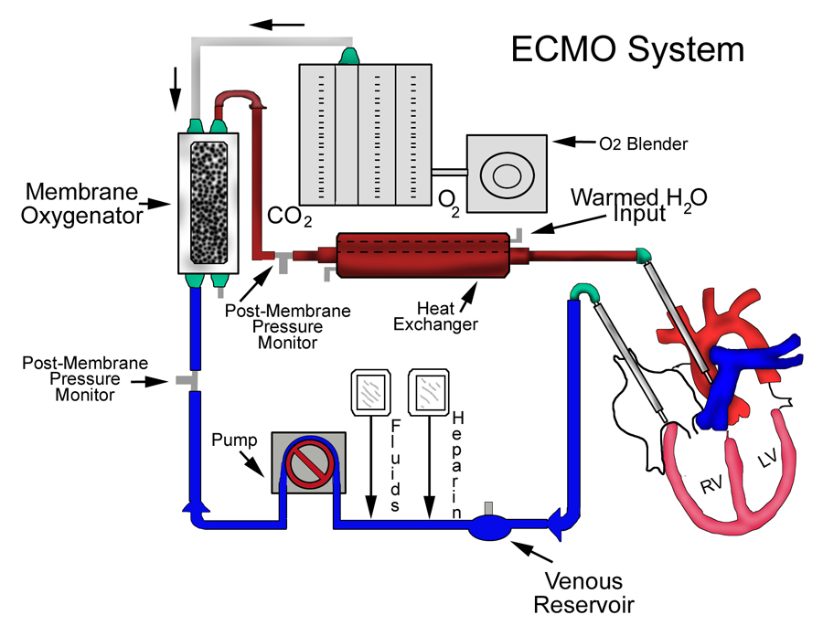

Slide 17
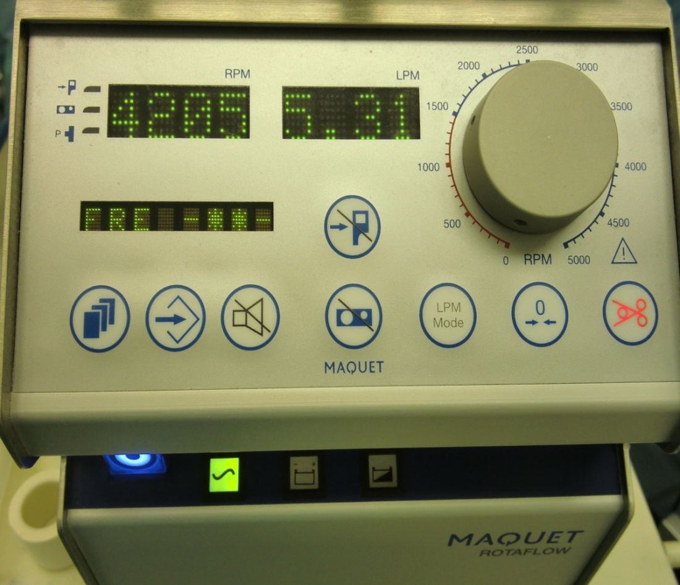
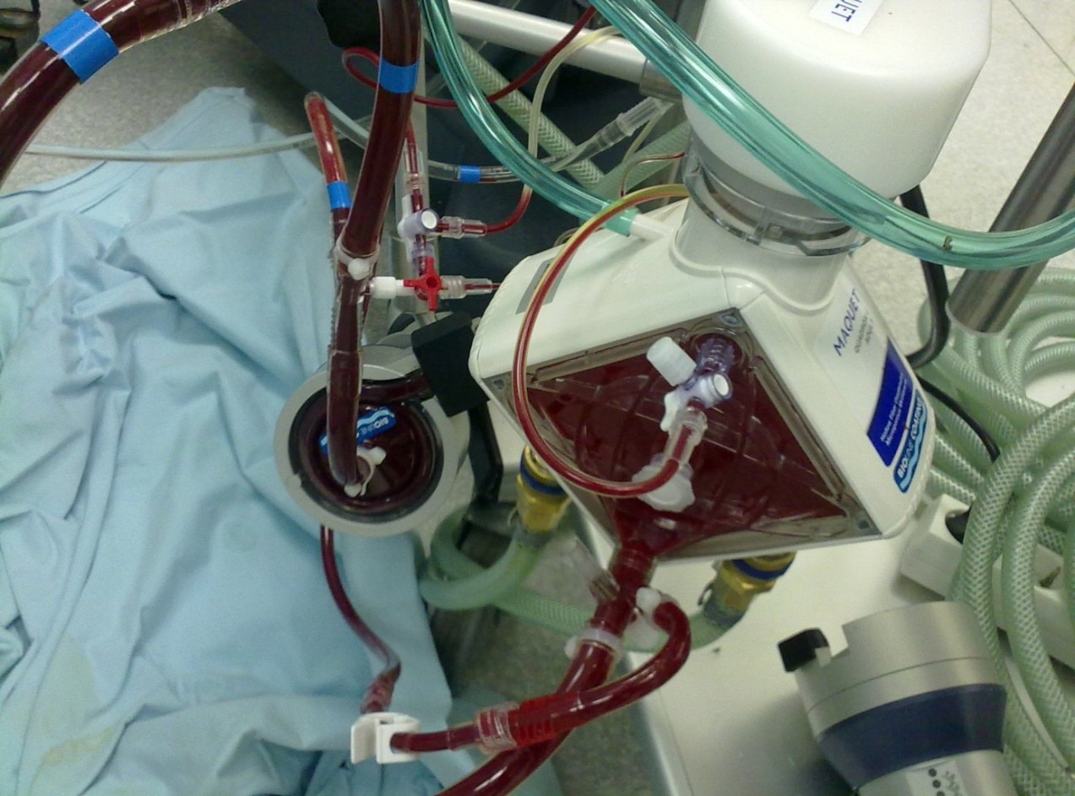
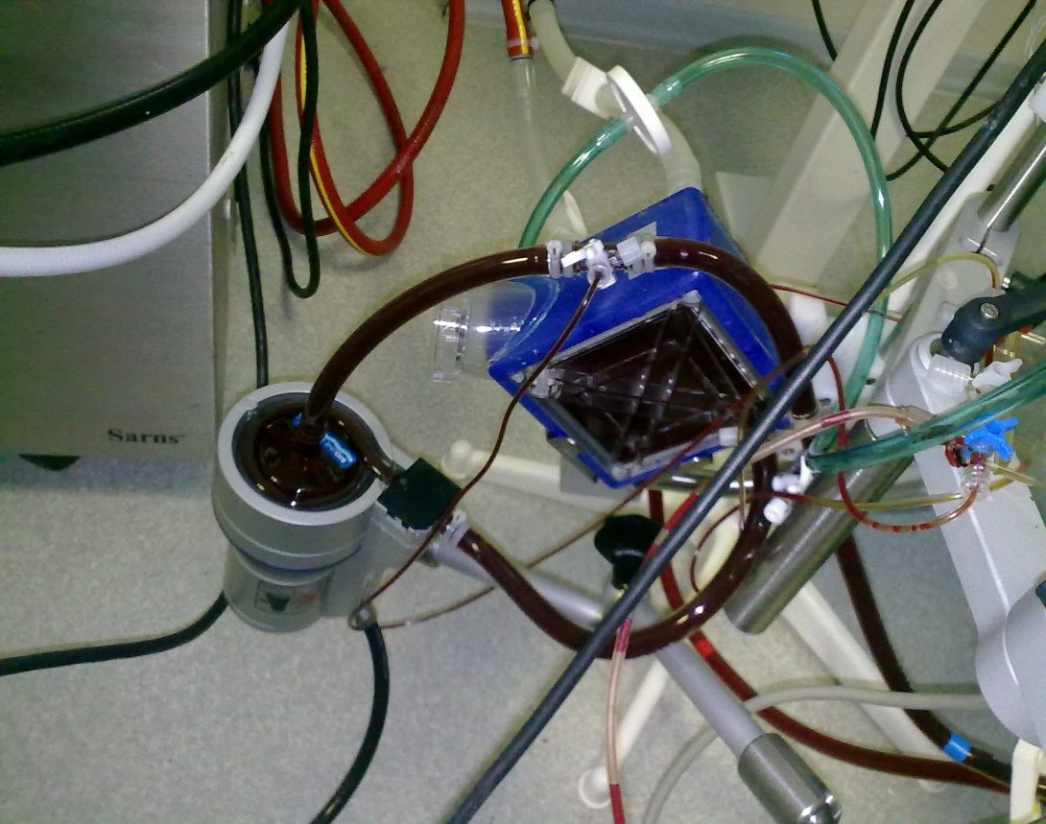
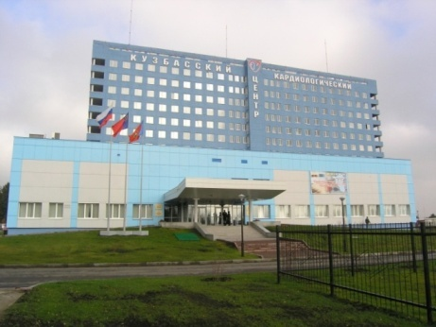

Slide 18
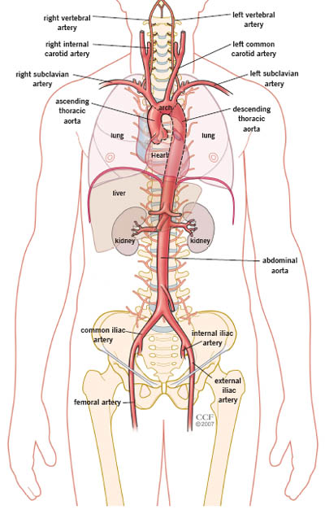
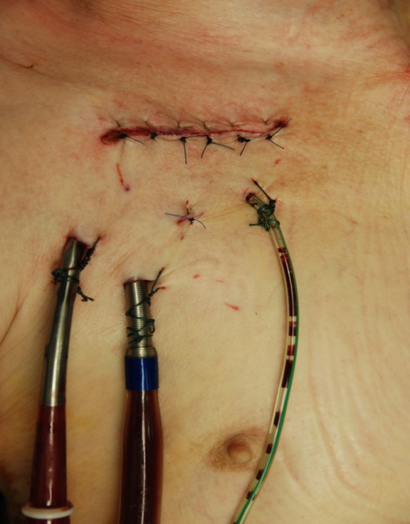
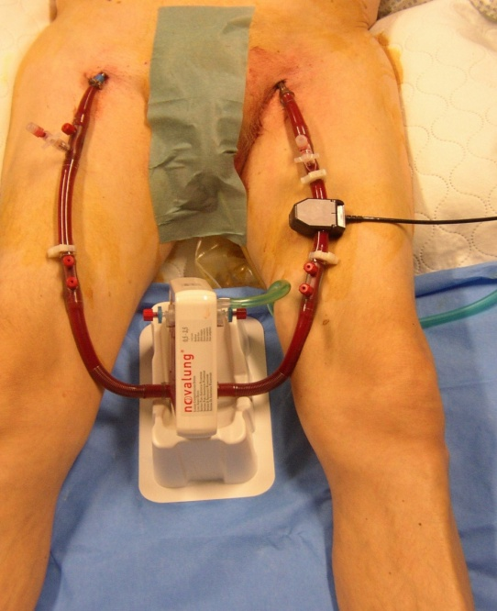
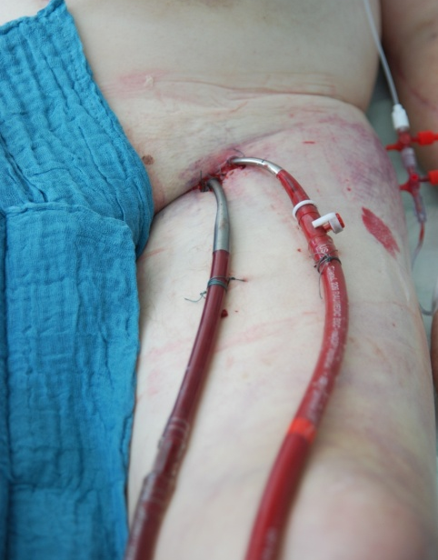
V-a / A-v ECMO Сосудистый доступ
V-a
V-v
V-a
A-v
V-a

Slide 19
V-v ECMO - Cannulaes

Slide 20
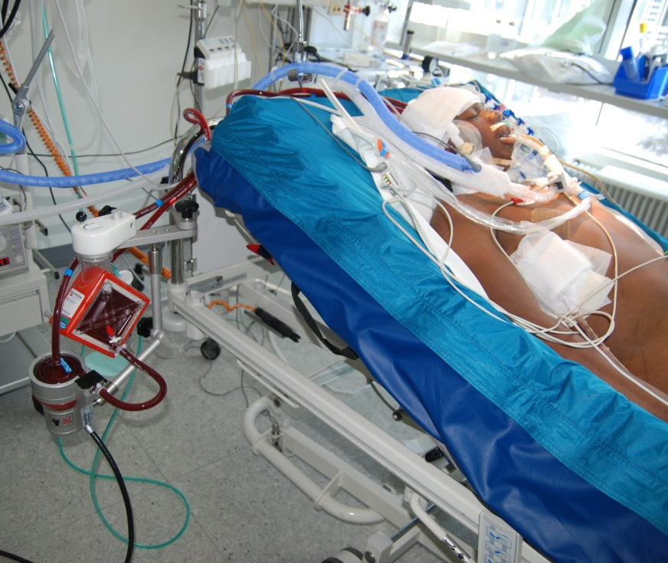
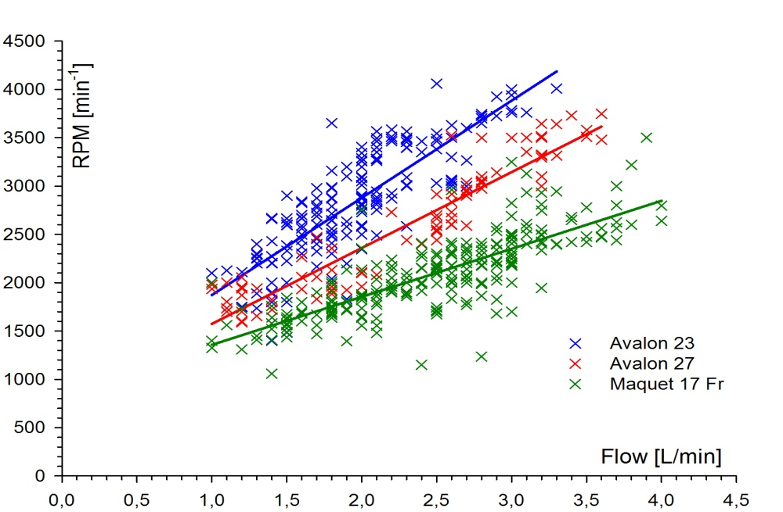
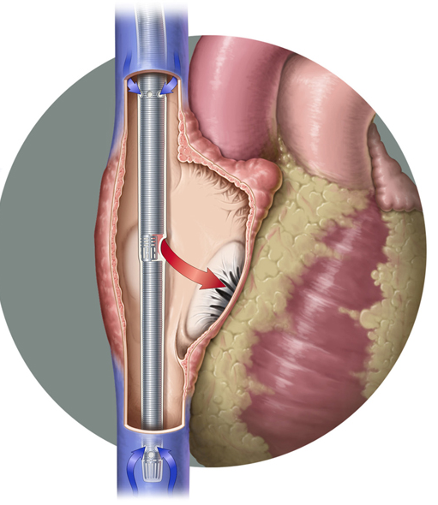
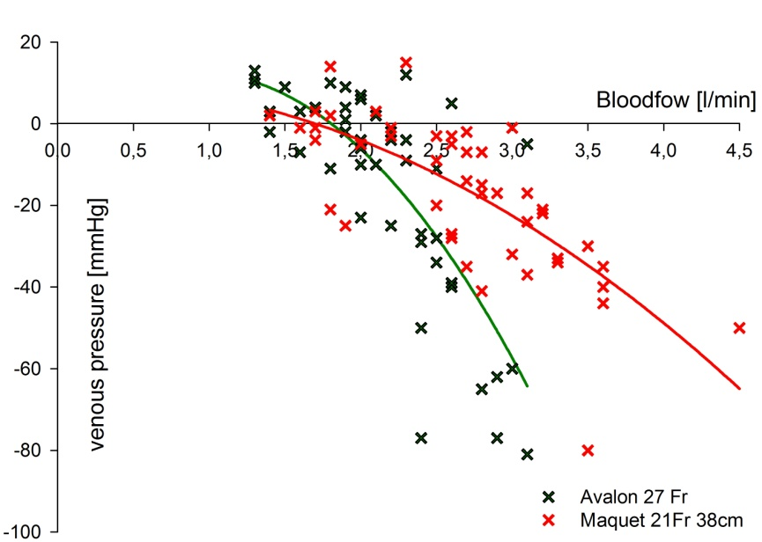
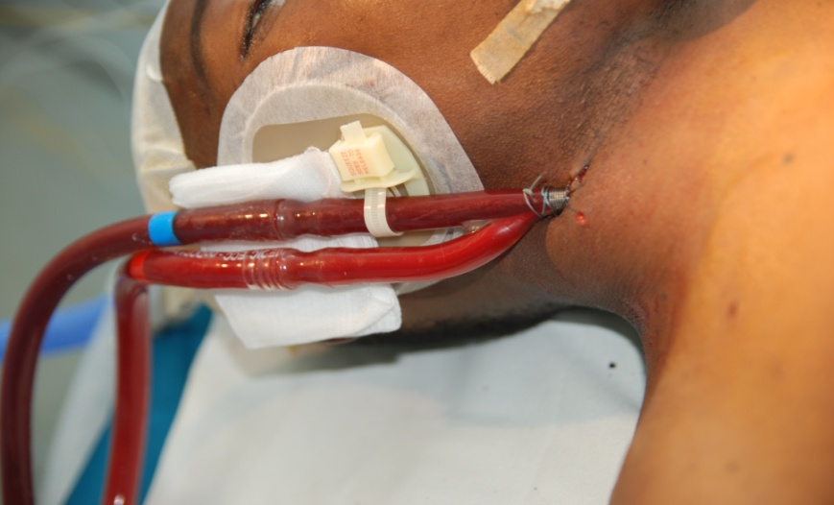
V-v ECMO – Бикавальная канюляция
Notes:
20

Slide 21
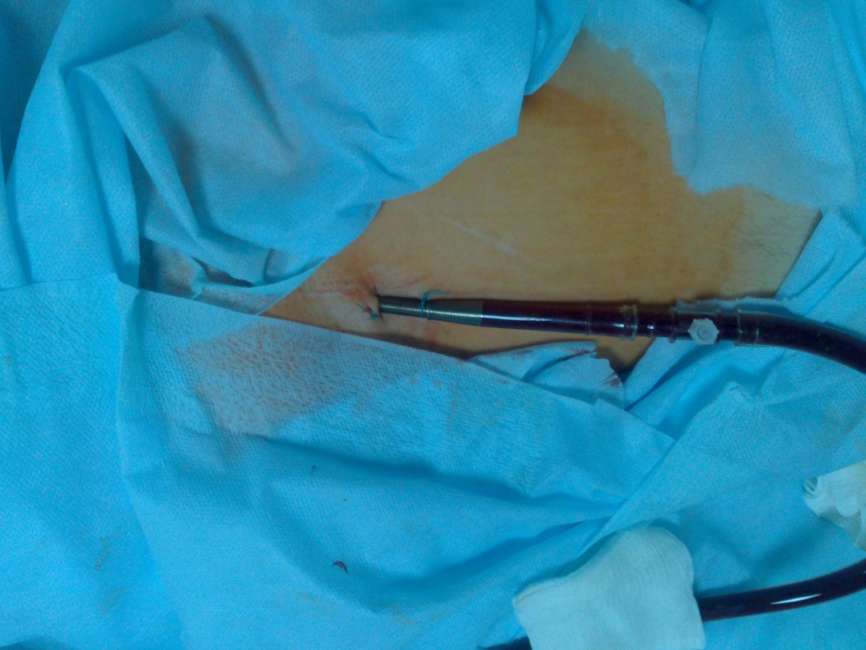
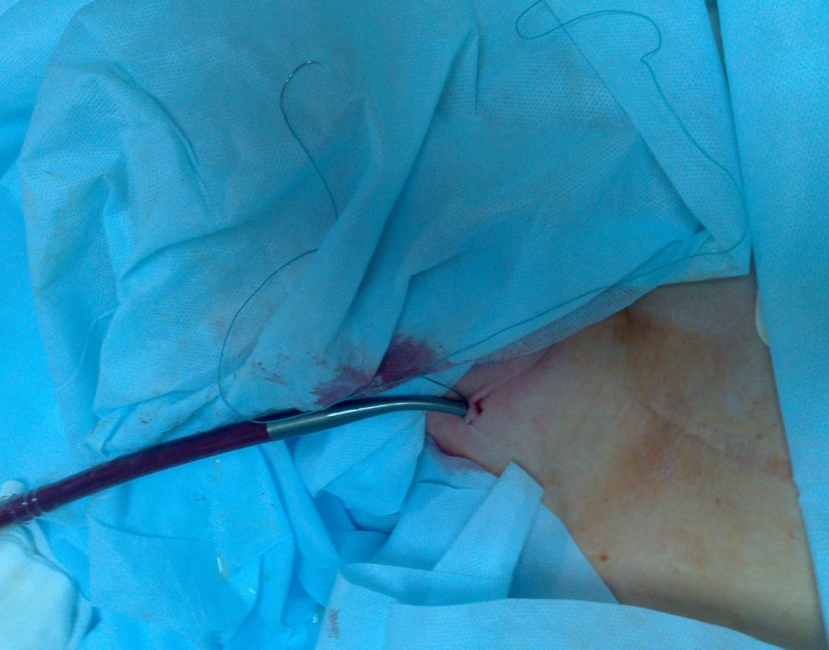
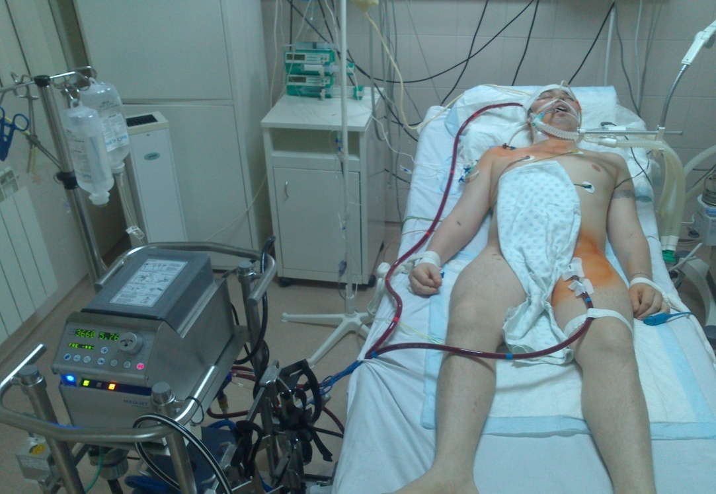

Slide 22
 | Плюсы | Минусы
V-v ЭКМО | • Возмжность избежать артериальной канюляции • Обеспечивает прямую легочную оксигенацию • Улучшает коронарную оксигенацию • Уменьшает риск неврологических нарушений • Можно отлучить от респиратора | • Нет поддержки кровообращения Не уменьшает работу сердца (не снижает преднагрузку)
V-a ЭКМО | • Обеспечивает сердечно-легочную поддержку • Уменьшает преднагрузку правого и левого желудочков • Нет риска рециркуляции крови • Лучшая доставка кислорода | • Увеличивает постнагрузку левого желудочка • Снижает пульсовое давление • Коронарная оксигенация кровью из левого желудочка

Slide 23
Параметры механической вентиляции
на V-v ECMO
Параметры ЭКМО:
ОСП – 70% от СВ или больше
Поток свежего газа = ОСП
Оксигенация нас полностью устраивает
Гиперкапнии нет
Параметры ИВЛ:
FiO₂ – 30%
PEEP < 10 cmH₂O, PIP < 25 cmH₂O
TV 1-2 ml/kg, RR < 10
PaCO₂ регулируется газотоком на оксигенаторе или частотой дыхания
Если при постоянном газотоке на оксигенаторе ЧД на ИВЛ позволяет адекватно регулировать PaCO₂ , то возможно рассмотреть вопрос об отлучении от ИВЛ

Slide 24
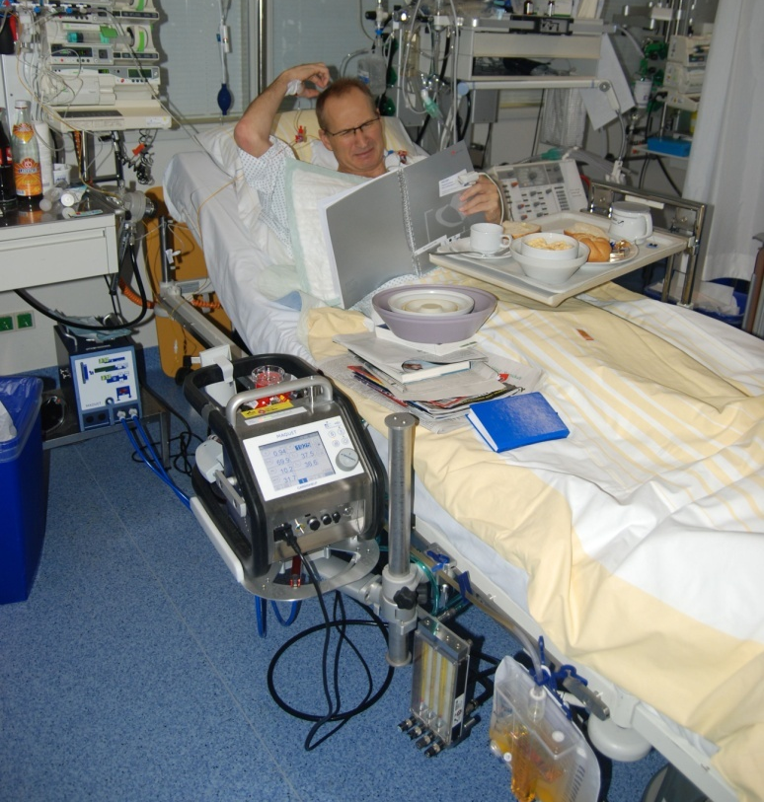
Возможности реабилитации

Slide 25
Mobilisation under ECMO support

Slide 26
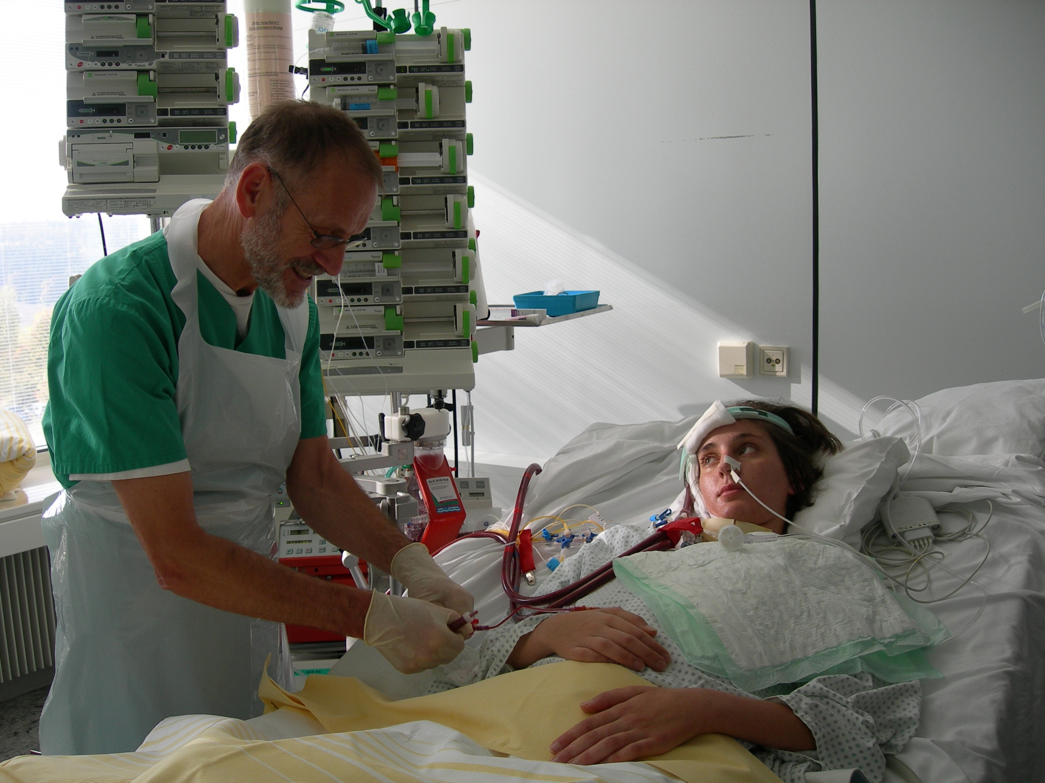
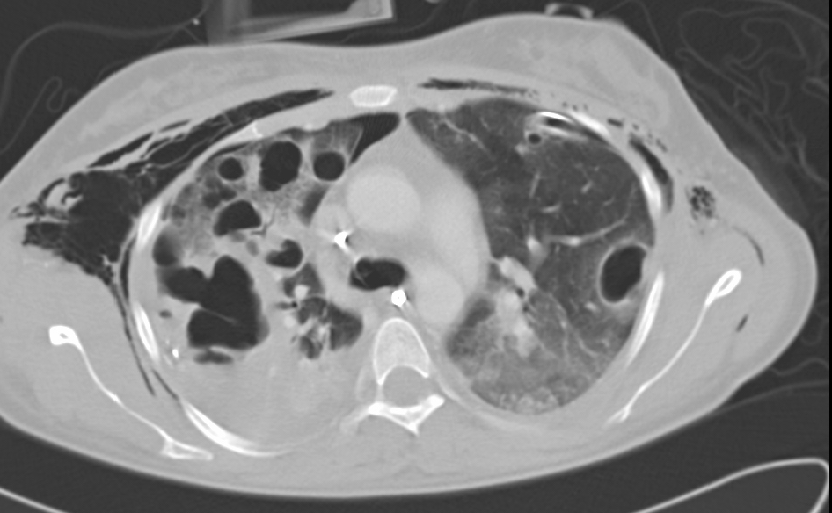
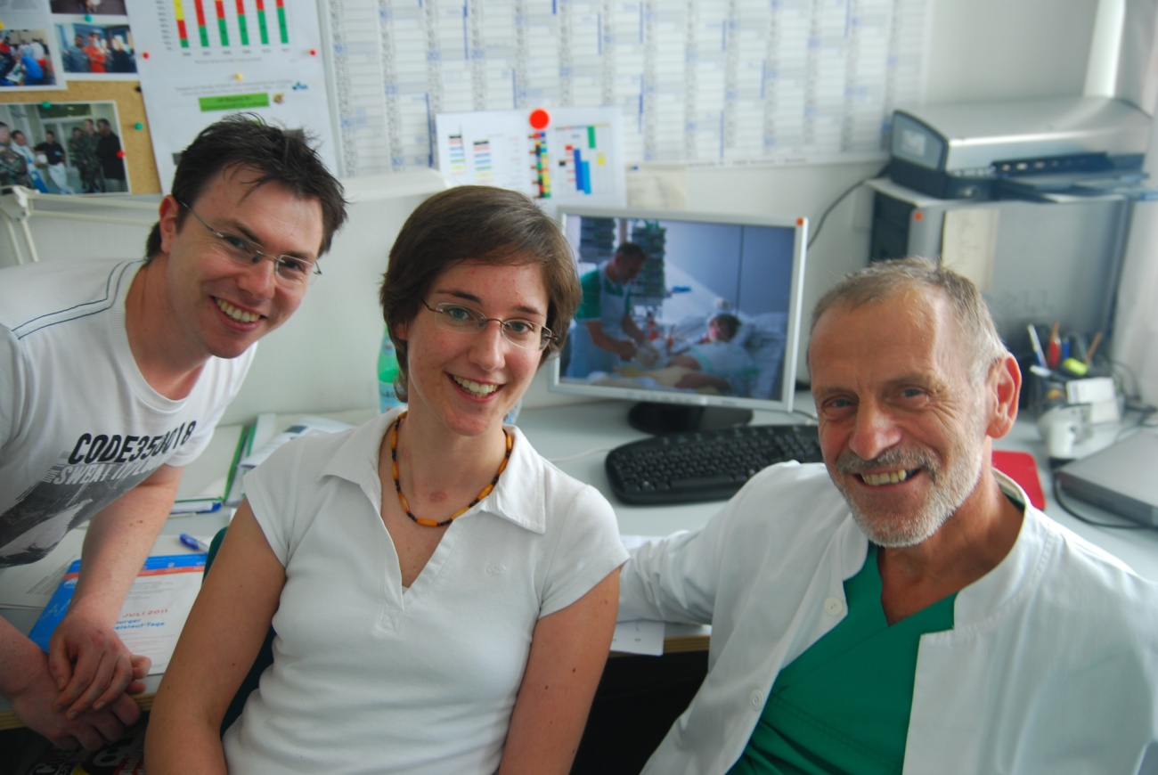
.. We expect that the next decade will bring routine application of ECMO to all advanced ICUs where profound respiratory and cardiac failures are treated.“
Current status of extracorporeal life support (ECMO) for cardiopulmonary failure
Bartlett R.H., Gattinoni L.
Minerva Anesthesiol. 2010 Jul;76(7):534-40
24 days on ECMO, 6 months later

Slide 27
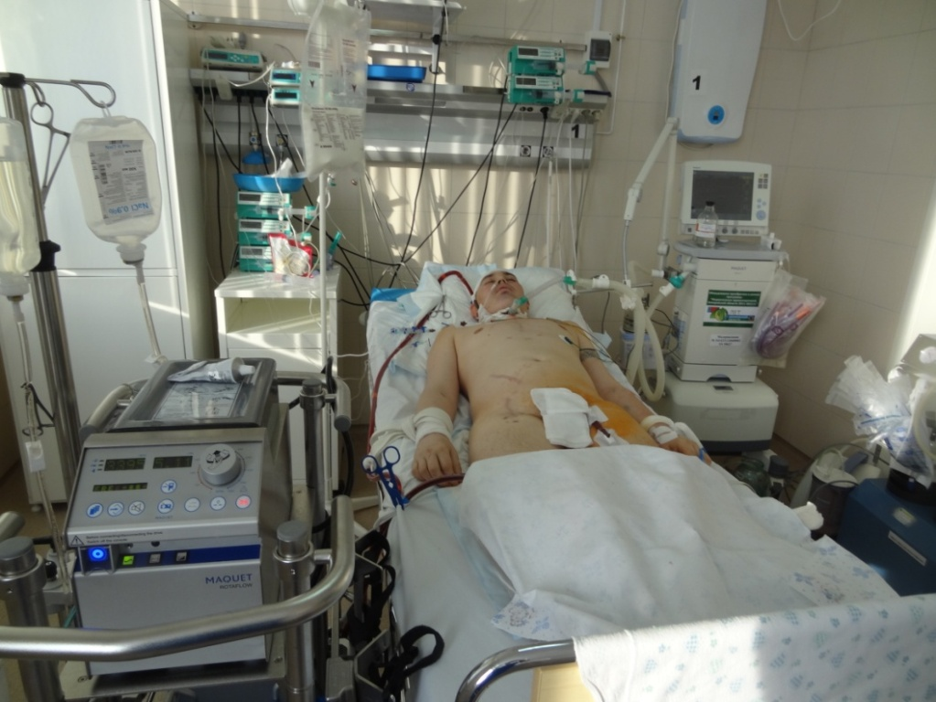
Пациент К., 28 лет (продолжение)
Январь 2014 года – госпитализирован с
жалобами на гипертермию и одышку в
течение трех дней.
По данным R-ОГК и МСКТ –
билатеральная инфильтрация. Исключена
дисфункция трансплантата. Биопсия –
признаков отторжения нет. В течение
недели отрицательная динамика –
нарастание ДН, АБТ внебольничной
пневмонии без эффекта.
При достижении ЧД – 20-24/мин, SpO₂ – 90% переведен на ИВЛ в PC, FiO₂–55%, ПДКВ - 6-15, рекрутмент-маневры не эффективны. PaO2/FiO2 – 85. LIS – 3,25. Подключена в-вЭКМО по схеме ОБВ/НПВ 23Fr – ВЯВ/ВПВ 19Fr. Объемная скорость перфузии 5,7-6,2 л/мин. Газоток 4-6 л/мин с FiO₂ –100%. На фоне в-вЭКМО SpO₂ 98-99%. Газовый состав крови через 6 часов от начала ЭКМО: pO₂-143 мм рт.ст., pCO₂ 26 мм рт.ст.., SаO₂-99,4%.
Редуцирована ИВЛ: FiO2 – 30%, ЧД – 5 в мин, ПДКВ – 6-8, ДО – 5-6 мл/кг.
Продолжительность ЭКМО – 7 суток.
PaO2/FiO2 на момент отхода от ЭКМО – 289
Продолжительность ИВЛ – 11 суток.

Slide 28
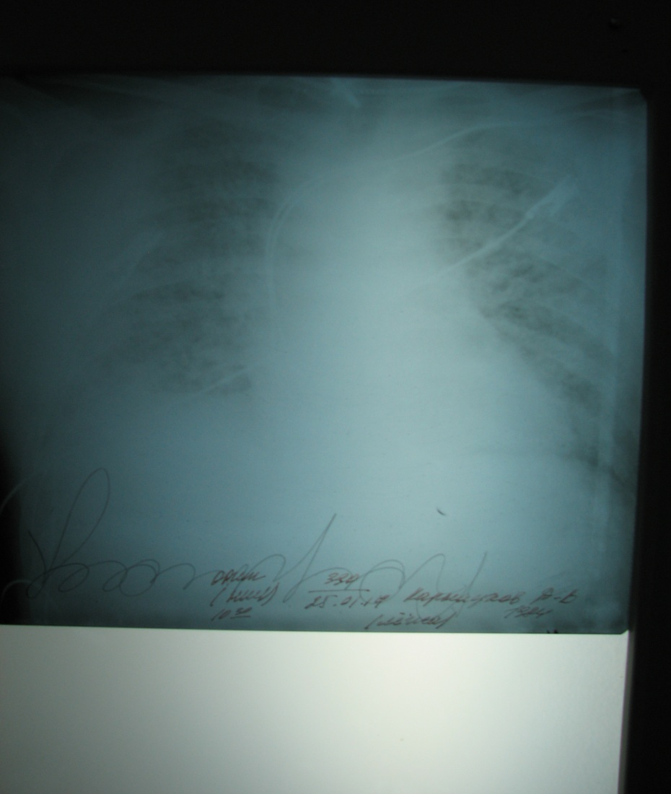
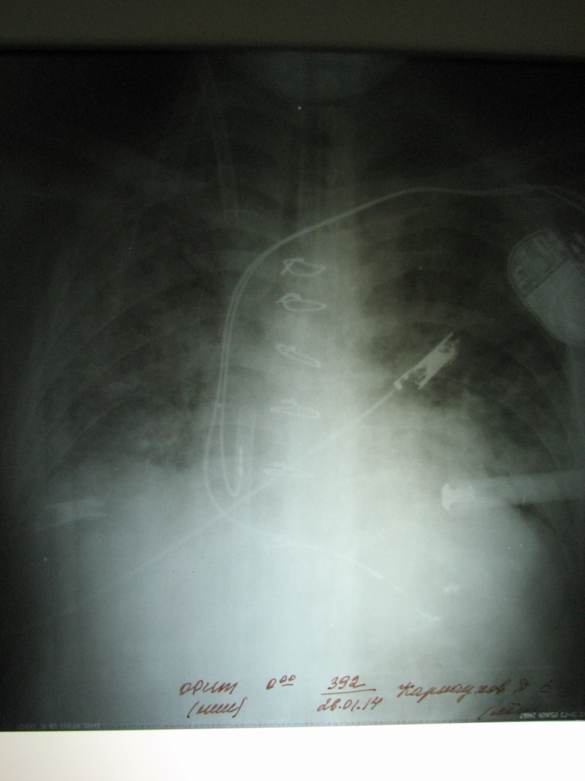
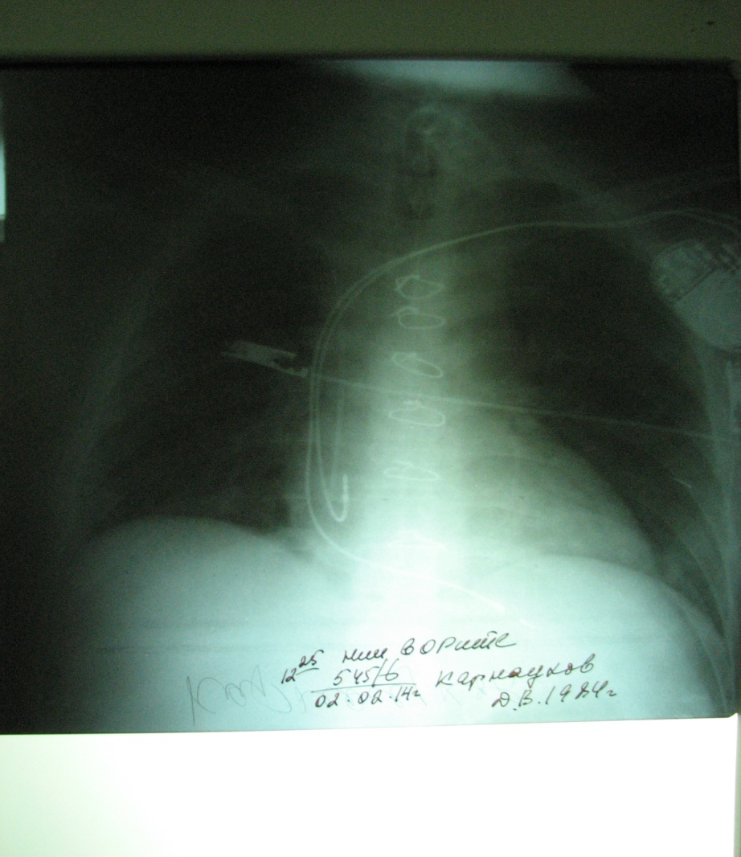
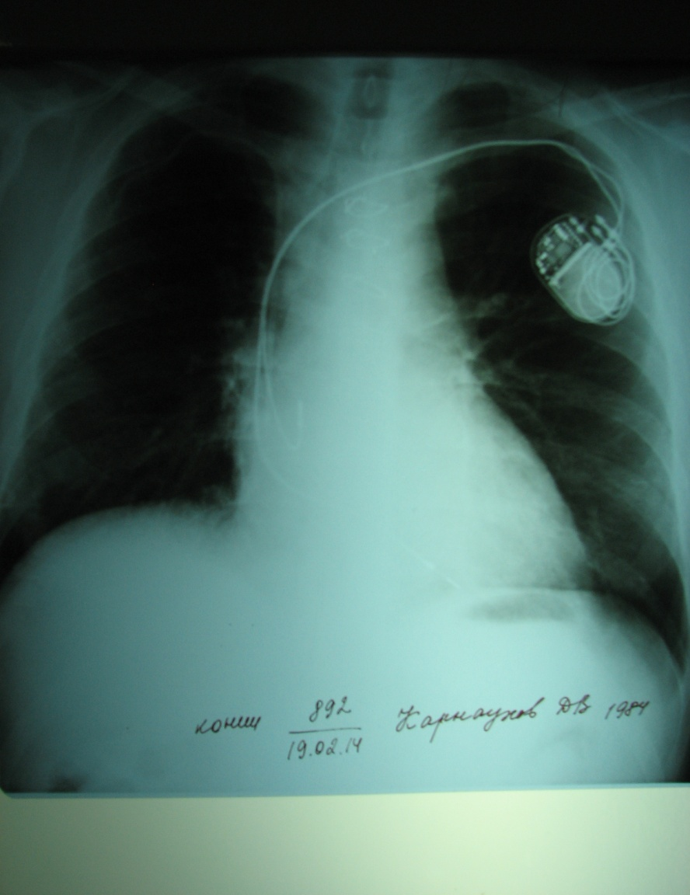
Поступление в ОРИТ
Начало ЭКМО
Окончание ЭКМО (7 суток)
Перед выпиской

Slide 29
Перспективы
ЭКМО
Догоспитальный
этап
Кардиореанимация
Общая реанимация
Хирургия:
кардио
торакальная
эндоваскулярная
V-A
V-V
V-V
V-A
A-V
V-A
V-V

Slide 30
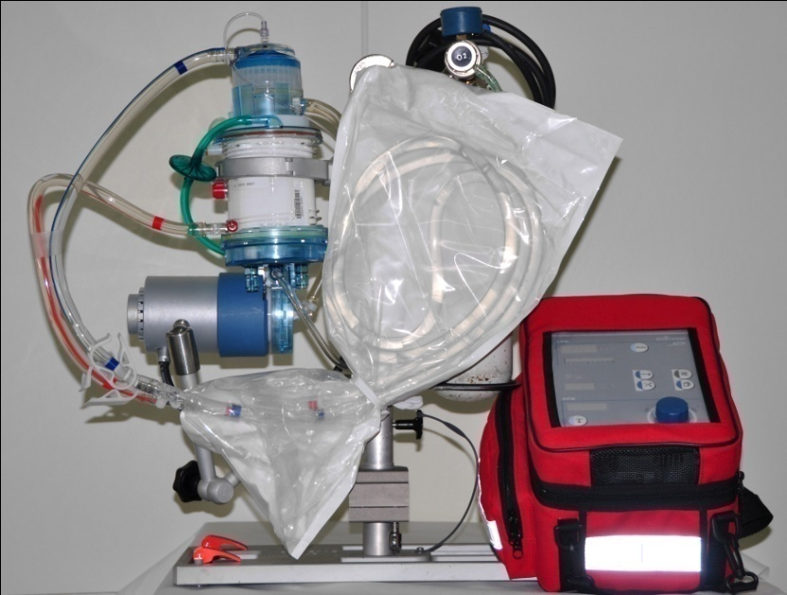
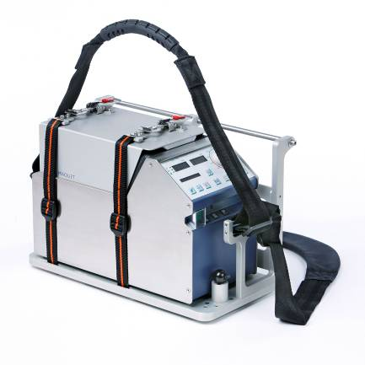
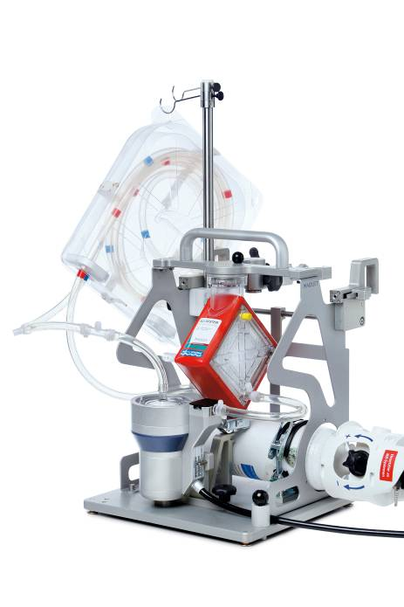
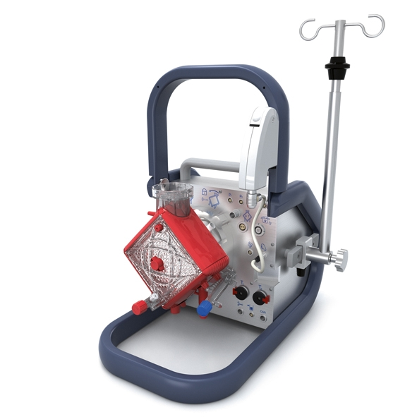
Extracorporeal Transport Devices Overview 2010
▪▪▪▪●▪▪▪▪●▪▪▪▪●▪▪▪▪●▪▪▪
Lifebox
ELS
Lifebridge
Cardiohelp
Alois Philipp
University Hospital Regensburg, Germany

Slide 31
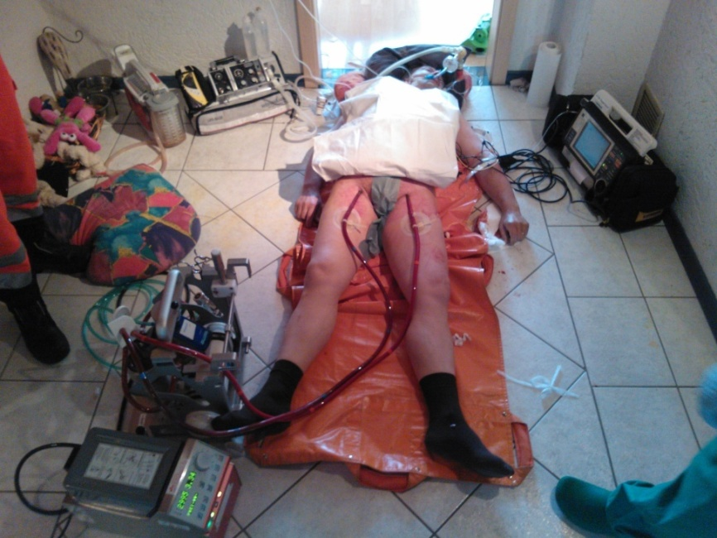
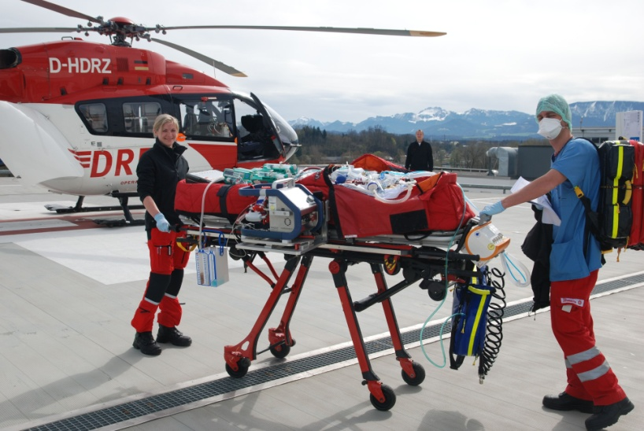
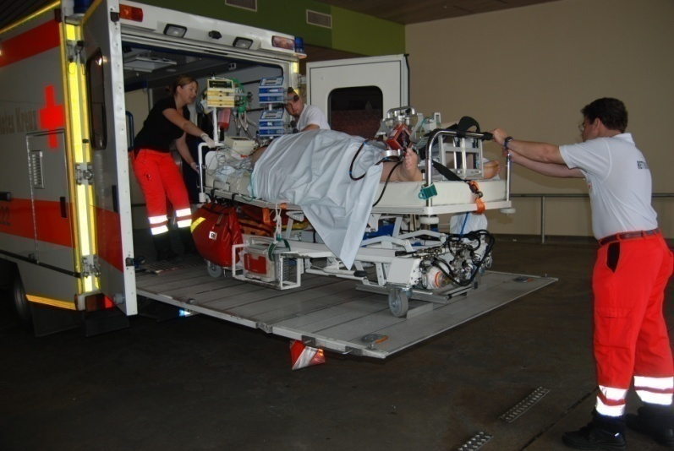
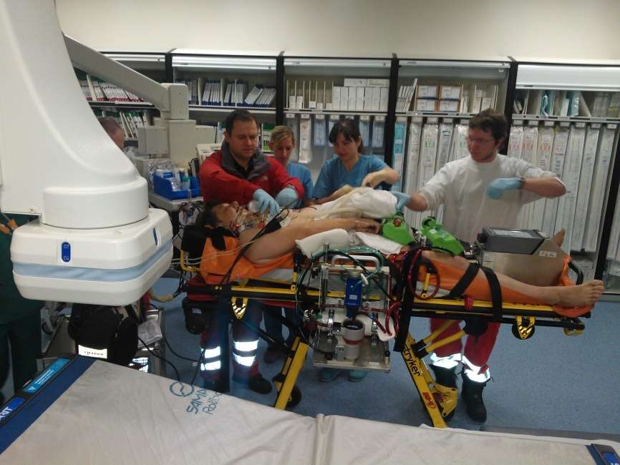
Alois Philipp
University Hospital Regensburg, Germany

Slide 32
Благодарю за внимание

